Slide 1
알고리즘

Slide 2
목차
과목 소개
동적 계획법
정렬
탐색

Slide 3
과목 소개
주로 2~3학년 때 수강.
문제를 해결하는 여러 방법들을 학습하고 분석
자료 구조를 선 이수해야 하는 경우가 많음.
알고리즘의 평가는 주로 Big-O 표기법으로 진행.

Slide 4
과목 소개
왜 Big-O 표기법으로 알고리즘을 평가할까?
=>Big-O 표기법은 복잡도의 상한을 나타냄.
최악의 경우에도, 알고리즘이 특정 시간 안에 끝난다는 것을 보장.

Slide 5
과목 소개
어떤 알고리즘이 중요한 곳에 적용될 수록 알고리즘의 상한을 파악하는 것은 중요함.
ex) 발전소나, 자율주행 등의 경우에서 100회 시행에서 A 알고리즘은 50번은 1분, 50번은 2분 동안 수행되는 것과 B 알고리즘은 99번은 10초 이내, 1번은 30분 동안 수행되는 것에는 차이가 있음.

Slide 6
코드 실행시간 측정
파이썬의 datetime 모듈 사용.
코드 실행 초기의 시간과, 코드의 마지막에서 시간의 차를 계산
코드 수행이 매우 빠르기 때문에 microseconds로 표현

Slide 7
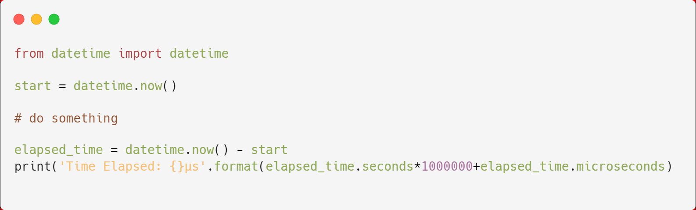
코드 실행시간 측정
datetime의 시간차를 의미하는 timedelta는 seconds(<86,400)와 microseconds(<1,000,000)의 두 속성으로 나누어져 있음.

Slide 8

피보나치 수열
피보나치 수열은 첫째 항($a_{1}$)과 둘째 항($a_{2}$)이 1이고, 3이상의 수 n에 대하여 다음 식을 만족하는 수열이다.
$a_{n}=a_{n−2}+a_{n−1}$
수열을 전개해 보면 1,1,2,3,5,8,… 이 된다.

Slide 9
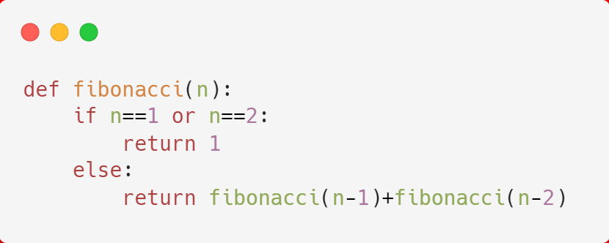
피보나치 수열의 구현
재귀를 이용한 방법

Slide 10
피보나치 수열의 구현
알고리즘의 수행시간을 측정. 단위는 μs(=0.001ms=0.000001s), n>40으로는 실행하지 않는 것을 추천
n | 1회 | 2회 | 3회 | 4회 | 5회 | 평균 | 증가율
20 | 7,996 | 9,003 | 4,999 | 7,002 | 3,989 | 6,597.8 | -
30 | 331,996 | 375,021 | 378,027 | 358,996 | 347,028 | 358,213.6 | 54
40 | 51,925,424 | 47,744,996 | 50,867,995 | 46,144,988 | 45,348,025 | 48,406,285.6 | 135

Slide 11
피보나치 알고리즘의 분석
위 알고리즘은 n=40일 때 약 48초가 소요되었고, 그 이후의 n에 대해서는 증가 폭이 더 커짐.
그 이유를 분석해보자면, 위 알고리즘은 다음과 같은 형태를 가짐.
fibonacci(3)
n=3, 하위 호출 횟수=2
fibonacci(1)
fibonacci(2)

Slide 12
피보나치 알고리즘의 분석
fibonacci(4)
n=4, 하위 호출 횟수=4
fibonacci(2)
fibonacci(3)
fibonacci(1)
fibonacci(2)

Slide 13
피보나치 알고리즘의 분석
n=5, 하위 호출 횟수=8
fibonacci(5)
fibonacci(3)
fibonacci(4)
fibonacci(1)
fibonacci(2)
fibonacci(2)
fibonacci(3)
fibonacci(1)
fibonacci(2)

Slide 14
피보나치 알고리즘의 분석
n=6, 하위 호출 횟수=14
fibonacci(6)
fibonacci(4)
fibonacci(5)
fibonacci(2)
fibonacci(3)
fibonacci(3)
fibonacci(4)
fibonacci(1)
fibonacci(2)
fibonacci(1)
fibonacci(2)
fibonacci(2)
fibonacci(3)
fibonacci(1)
fibonacci(2)

Slide 15
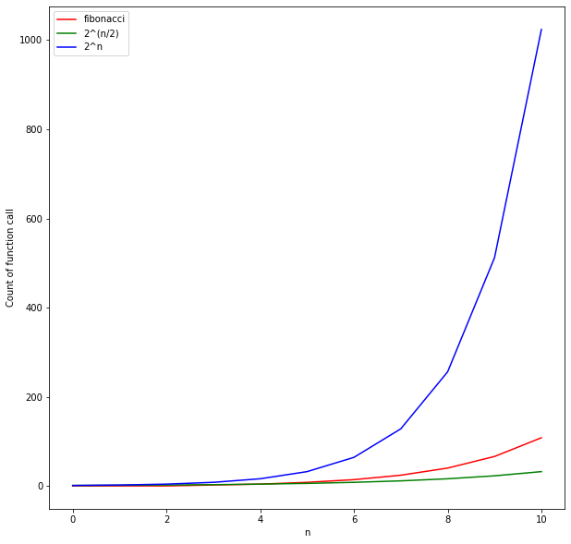

피보나치 알고리즘의 분석
호출 횟수만이 수행시간에 영향을 준다 가정했을 때, 해당 알고리즘은 O($2^{n}$)의 복잡도를 갖는다는 것을 알 수 있음.

Slide 16

피보나치 알고리즘의 분석
복잡도가 O($2^{n}$)인 알고리즘은 상대적으로 비싼 알고리즘에 속함
호출 1회당 1ns(=0.001μs)가 소요된다 가정했을 때, n=40일 때 204,668μs로 이전의 실험보다 훨씬 빠른 속도에도 불구하고 다음 표와 같은 시간이 소요될 것이라 예상됨.

Slide 17
피보나치 알고리즘의 분석
n | 예상 소요시간
15 | 0.00128ms
25 | 0.150048ms
35 | 18.454928ms
45 | 2s
55 | 4m 39s
65 | 9h
85 | 16y
고작 수열의 85번째 항을 알기 위해 16년을 기다려야 하는 알고리즘은 적절치 못함.

Slide 18
피보나치 알고리즘의 분석
이 알고리즘이 왜 이리 비효율적인지 fibonacci(6)의 경우로 분석.
fibonacci(6)
빨간색으로 칠해진 부분이 중복으로 호출된 부분,
총 호출 수(14)의 과반(9)을 차지함
fibonacci(5)
fibonacci(4)
fibonacci(3)
fibonacci(4)
fibonacci(2)
fibonacci(3)
fibonacci(1)
fibonacci(2)
fibonacci(2)
fibonacci(3)
fibonacci(1)
fibonacci(2)
fibonacci(1)
fibonacci(2)

Slide 19
피보나치 알고리즘의 분석
반복되는 불필요한 호출을 해결하는 것이 필요!
한번 계산한 항은 저장하고 재활용
동적 계획법 (Dynamic Programming, DP)

Slide 20
동적 계획법
특정 범위까지의 값을 구하기 위해 그것과 다른 범위까지의 값을 이용하여 효율적으로 값을 구하는 알고리즘 설계 기법.
메모이제이션(Memoization): 최종 해를 구하기 위한 과정에서 중간 값들을 저장함.

Slide 21
동적 계획법
동적 계획법에는 두가지 방식이 있음.
Top-Down: 최종 해가 시작점. 주로 재귀를 이용하여 구현. ex) fibonacci(n)을 호출하면, fibonacci(n-1), fibonacci(n-2), …가 따라서 호출됨.
Bottom-Up: 최종 해가 도착점. 주로 반복문을 이용하여 구현. ex) fibonacci(3), fibonacci(4), …, fibonacci(n) 순으로 계산해 나감.

Slide 22
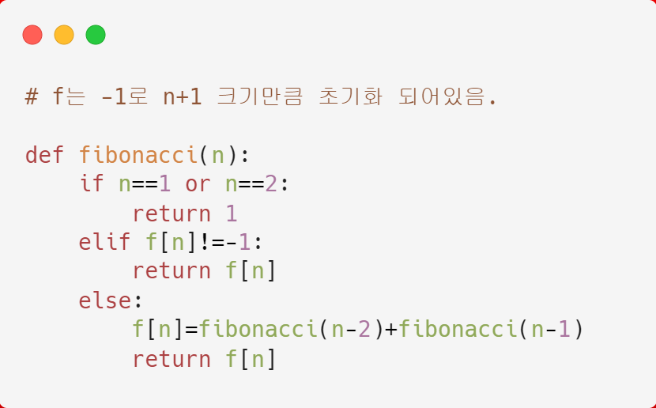
개선된 피보나치 알고리즘
Top-Down 방식
입력:
85
출력:
Time Elapsed: 0μs, Result: 259695496911122585
입력:
100
출력:
Time Elapsed: 995μs, Result: 354224848179261915075

Slide 23
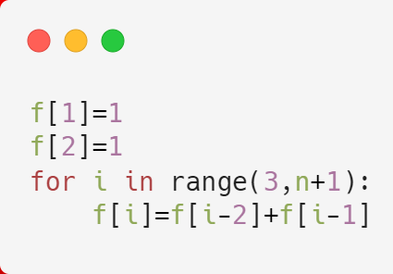
개선된 피보나치 알고리즘
Bottom-Up 방식
입력:
85
출력:
Time Elapsed: 0μs, Result: 259695496911122585
입력:
100
출력:
Time Elapsed: 0μs, Result: 354224848179261915075

Slide 24
개선된 피보나치 알고리즘의 분석
Top-Down 방식
fibonacci(4)
n=4, 하위 호출 횟수=4
fibonacci(5)
n=5, 하위 호출 횟수=6
fibonacci(2)
fibonacci(3)
fibonacci(3)
fibonacci(4)
fibonacci(1)
fibonacci(2)
fibonacci(1)
fibonacci(2)
fibonacci(2)
fibonacci(3)

Slide 25
개선된 피보나치 알고리즘의 분석
Top-Down 방식
n=6, 하위 호출 횟수=8
fibonacci(6)
fibonacci(4)
fibonacci(5)
fibonacci(2)
fibonacci(3)
fibonacci(3)
fibonacci(4)
fibonacci(1)
fibonacci(2)

Slide 26
개선된 피보나치 알고리즘의 분석
Top-Down 방식
n | 3 | 4 | 5 | 6 | 7 | 8 | 9 | 10
호출 횟수 | 2 | 4 | 6 | 8 | 10 | 12 | 14 | 16
$호출횟수_{n}=2n−4로$ O($n$)의 시간 복잡도를 가짐.

Slide 27
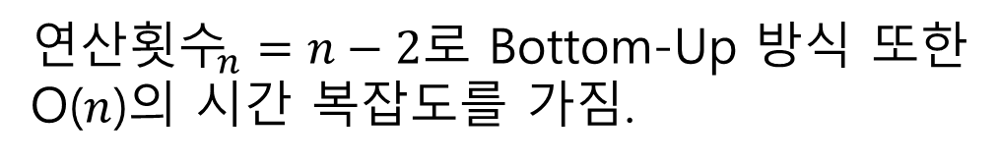
개선된 피보나치 알고리즘의 분석
Bottom-Up 방식 반복문으로 구현했기 때문에 더하기 연산을 기준으로 알고리즘의 복잡도 계산.
n | 3 | 4 | 5 | 6
연산 횟수 | 1 | 2 | 3 | 4
${연산횟수}_{n}=n−2로$ Bottom-Up 방식 또한
O($n$)의 시간 복잡도를 가짐.

Slide 28
개선된 피보나치 알고리즘의 분석
Top-Down vs Bottom-Up 피보나치 수열 문제에서 n=100일 때 Top-Down 방식의 경우 995μs가 경과했지만, Bottom-Up 방식은 1μs도 걸리지 않았음.
그러나 이를 두고 Bottom-Up 방식이 Top-Down 방식보다 우월하다고 볼 수는 없음.
문제에 따라 적절한 풀이를 유연하게 선택할 줄 알아야함.

Slide 29
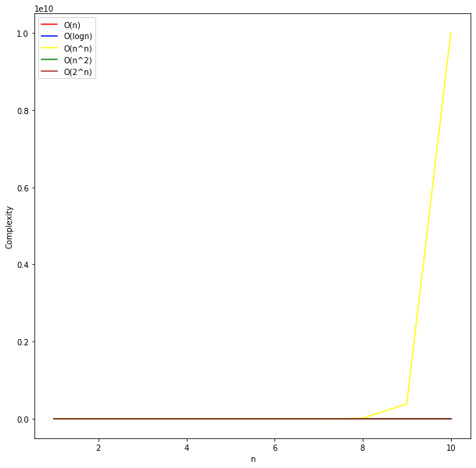
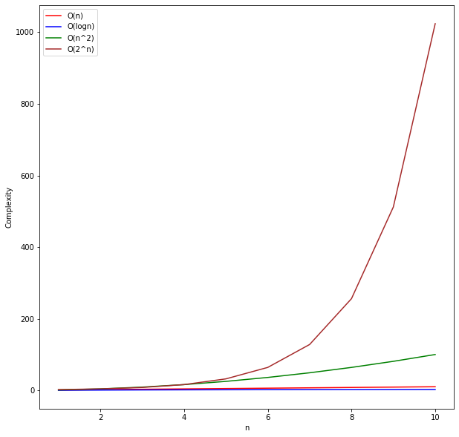
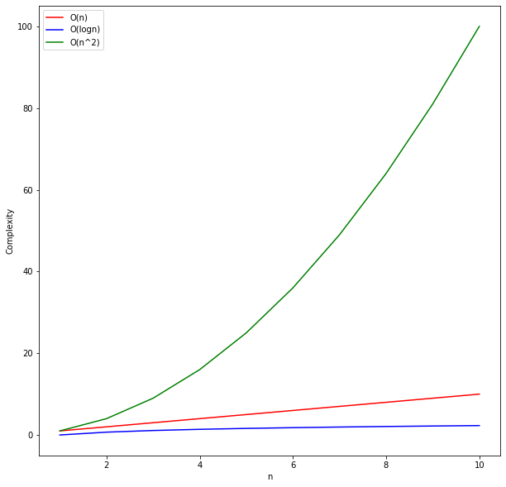

참고자료 – 복잡도의 비교
O($n^{n}$) > O($2^{n}$) > O($n^{2}$) > O($n$) > O($log⁡(n)$)

Slide 30
정렬
배열(리스트)의 각 원소를 오름차순(a->z, 0->9) 또는 내림차순(z->a, 9->0)으로 재배열함. 알고리즘 설명은 오름차순 기준.
탐색을 하기 위해 필수적인 행위.

Slide 31
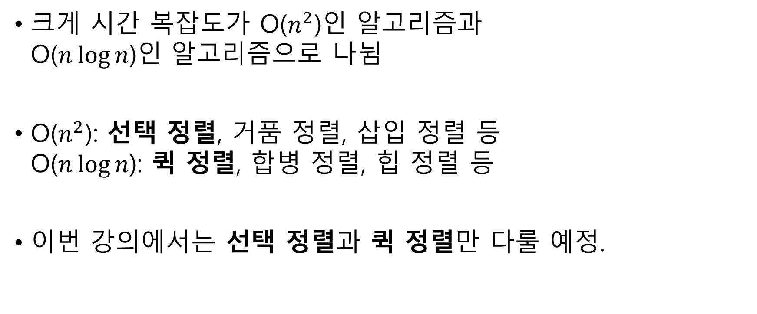
정렬
크게 시간 복잡도가 O($n^{2}$)인 알고리즘과 O($n\log{n}$)인 알고리즘으로 나뉨
O($n^{2}$): 선택 정렬, 거품 정렬, 삽입 정렬 등 O($n\log{n}$): 퀵 정렬, 합병 정렬, 힙 정렬 등
이번 강의에서는 선택 정렬과 퀵 정렬만 다룰 예정.

Slide 32

선택 정렬
첫번째 인덱스부터 순차적으로 나머지 배열의 최소값을 채워 나가는 정렬.
O($n^{2}$)의 시간 복잡도를 가진다.

Slide 33
선택 정렬
current_index를 0으로 설정한다.
min_index를 current_index와 같게 둔다.
i를 min_index+1부터 배열의 끝까지 이동시키며, 만약 arr[i]<arr[min_index]라면, min_index를 i로 업데이트한다.
arr[min_index]와 arr[current_index]를 서로 바꾼다.
current_index+=1한 채로 2번부터 반복한다.

Slide 34
선택 정렬
index | [0] | [1] | [2] | [3] | [4]
value | 5 | 4 | 3 | 2 | 1
배열의 초기 상태

Slide 35
선택 정렬
i 를 min_index 바로 뒤에 위치
current index
index | [0] | [1] | [2] | [3] | [4]
value | 5 | 4 | 3 | 2 | 1
min index
i
arr[min_index]와 arr[i] 비교 후 min_index 업데이트
비교

Slide 36
선택 정렬
current index
index | [0] | [1] | [2] | [3] | [4]
value | 5 | 4 | 3 | 2 | 1
min index
i
i 이동

Slide 37
선택 정렬
current index
index | [0] | [1] | [2] | [3] | [4]
value | 5 | 4 | 3 | 2 | 1
min index
i
arr[min_index]와 arr[i] 비교 후 min_index 업데이트
비교

Slide 38
선택 정렬
current index
index | [0] | [1] | [2] | [3] | [4]
value | 5 | 4 | 3 | 2 | 1
min index
i
i 이동

Slide 39
선택 정렬
current index
index | [0] | [1] | [2] | [3] | [4]
value | 5 | 4 | 3 | 2 | 1
min index
i
arr[min_index]와 arr[i] 비교 후 min_index 업데이트
비교

Slide 40
선택 정렬
current index
index | [0] | [1] | [2] | [3] | [4]
value | 5 | 4 | 3 | 2 | 1
min index
i
i 이동

Slide 41
선택 정렬
current index
index | [0] | [1] | [2] | [3] | [4]
value | 5 | 4 | 3 | 2 | 1
min index
i
arr[min_index]와 arr[i] 비교 후 min_index 업데이트
비교

Slide 42
선택 정렬
current index
교체
index | [0] | [1] | [2] | [3] | [4]
value | 5 | 4 | 3 | 2 | 1
min index
i
arr[current_index]와 arr[min_index] 서로 교체

Slide 43
선택 정렬
i 를 min_index 바로 뒤에 위치
current index
index | [0] | [1] | [2] | [3] | [4]
value | 1 | 4 | 3 | 2 | 5
min index
i
arr[min_index]와 arr[i] 비교 후 min_index 업데이트
비교

Slide 44
선택 정렬
current index
index | [0] | [1] | [2] | [3] | [4]
value | 1 | 4 | 3 | 2 | 5
min index
i
i 이동

Slide 45
선택 정렬
current index
index | [0] | [1] | [2] | [3] | [4]
value | 1 | 4 | 3 | 2 | 5
min index
i
arr[min_index]와 arr[i] 비교 후 min_index 업데이트
비교

Slide 46
선택 정렬
current index
index | [0] | [1] | [2] | [3] | [4]
value | 1 | 4 | 3 | 2 | 5
min index
i
i 이동

Slide 47
선택 정렬
current index
index | [0] | [1] | [2] | [3] | [4]
value | 1 | 4 | 3 | 2 | 5
min index
i
arr[min_index]와 arr[i] 비교 후 min_index 업데이트
비교

Slide 48
선택 정렬
current index
교체
index | [0] | [1] | [2] | [3] | [4]
value | 1 | 4 | 3 | 2 | 5
arr[current_index]와 arr[min_index] 서로 교체
min index
i

Slide 49
선택 정렬
current index
i 를 min_index 바로 뒤에 위치
index | [0] | [1] | [2] | [3] | [4]
value | 1 | 2 | 3 | 4 | 5
min index
i
min_index가 계속 남은 배열의 최소값을 가리키고 있기 때문에 더 이상 배열의 업데이트가 일어나지 않는다.

Slide 50
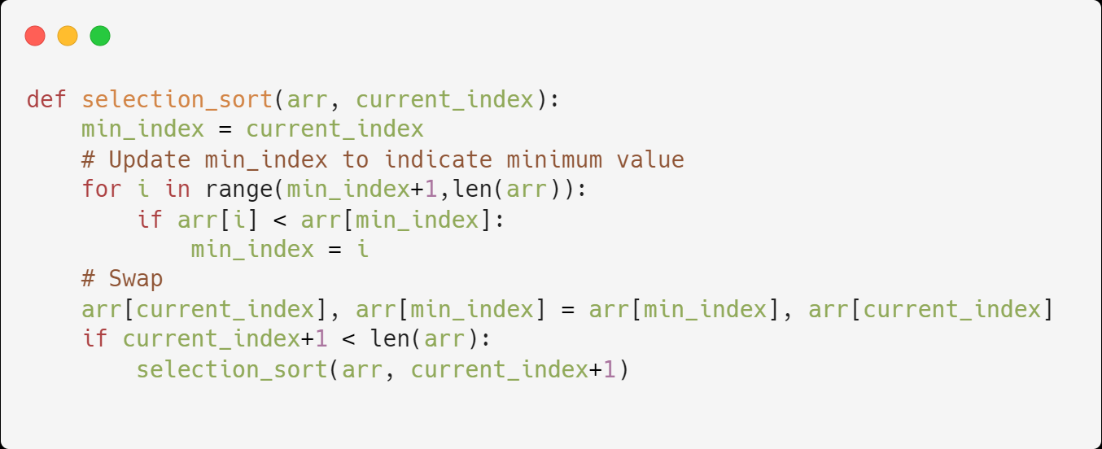
선택 정렬
소스코드

Slide 51
선택 정렬 알고리즘의 분석
current_index=0일 때는 min_index를 찾기 위해 n-1번의 비교가 이뤄짐. current_index=1일 때는 min_index를 찾기 위해 n-2번의 비교가 이뤄짐. 계속 진행하여, current_index=n-1일때는 min_index를 찾기 위해 0번의 비교가 이뤄짐.

Slide 52
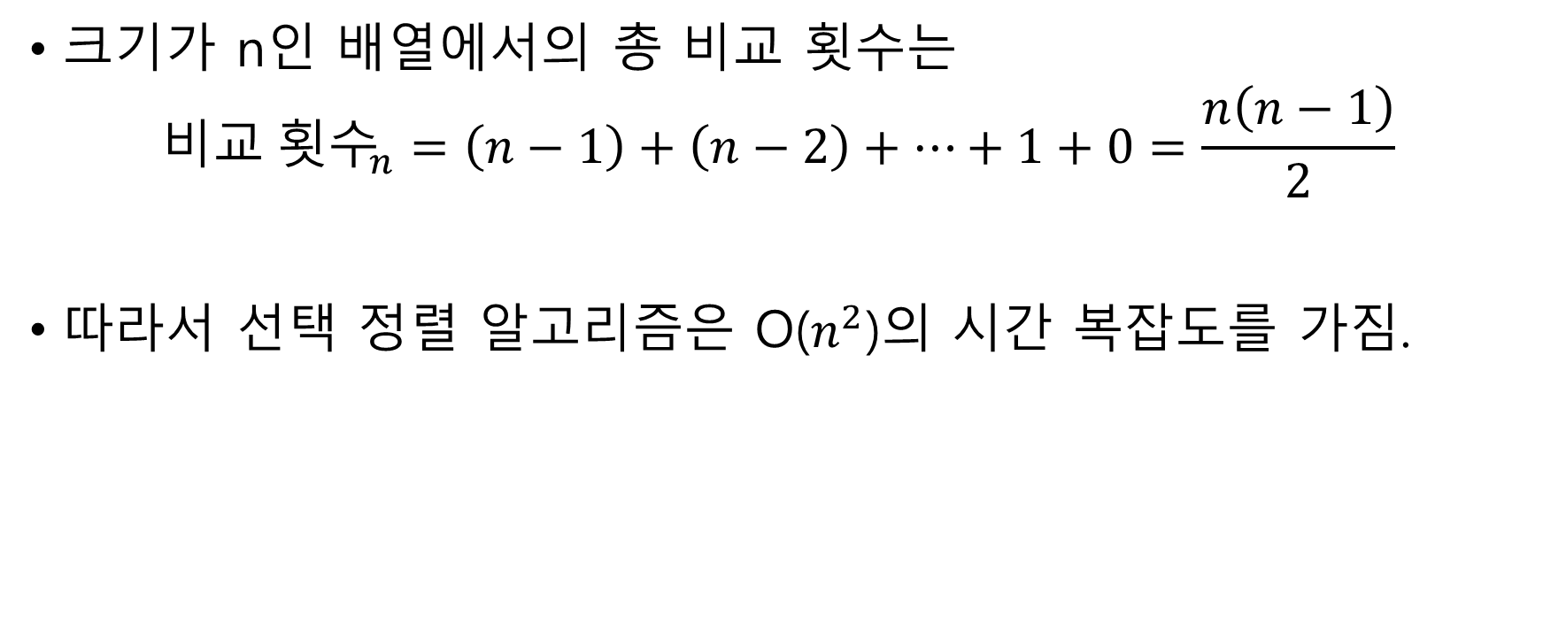
선택 정렬 알고리즘의 분석
크기가 n인 배열에서의 총 비교 횟수는 $비교 횟수_{n}=\left(n−1\right)+\left(n−2\right)+…+1+0=\frac{n\left(n−1\right)}{2}$
따라서 선택 정렬 알고리즘은 O($n^{2}$)의 시간 복잡도를 가짐.

Slide 53

퀵 정렬
특정 값을 기준으로 배열을 정렬한 뒤, 그 값의 왼쪽에서 다시 기준을 잡고 정렬하고, 오른쪽에서 기준을 잡고 정렬하는 방식.
O($n\log{n}$)의 시간 복잡도를 가짐.

Slide 54
퀵 정렬
퀵 정렬은 파티션 과정과 퀵 소트 과정을 반복하여 진행한다.
파티션 과정
배열의 왼쪽 끝을 left, 오른쪽 끝을 right로 둔다.
pivot을 배열의 왼쪽 끝 값으로 둔다.
low=left, high=right+1로 둔다.

Slide 55
퀵 정렬
low+=1하고 arr[low]가 pivot보다 작거나 같으면 4번을 반복한다.
high-=1하고 arr[high]가 pivot보다 크거나 같으면 5번을 반복한다.
low가 high보다 작으면 arr[low]와 arr[high]를 바꾸고, 4~5번을 반복한다.
arr[left]와 arr[high]를 바꾸고, high를 반환한다.

Slide 56
퀵 정렬
퀵 소트 과정
퀵 소트는 배열, left, right를 인자로 받는다.
left가 right보다 작으면 파티션 과정을 통해 q를 구한다.
q를 기준으로 q 왼쪽 배열과, q 오른쪽 배열에 대해 퀵 소트를 재귀 호출한다.

Slide 57
퀵 정렬
index | [0] | [1] | [2] | [3] | [4] | [5] | [6] | [7] | [8] | [9] | [10]
value | 5 | 4 | 3 | 2 | 1 | 10 | 9 | 8 | 7 | 6 | 11
배열의 초기 상태

Slide 58
퀵 정렬
partition(arr,0,10)
pivot
low
high
index | [0] | [1] | [2] | [3] | [4] | [5] | [6] | [7] | [8] | [9] | [10]
value | 5 | 4 | 3 | 2 | 1 | 10 | 9 | 8 | 7 | 6 | 11
left
right

Slide 59
퀵 정렬
partition(arr,0,10)
pivot
low
high
index | [0] | [1] | [2] | [3] | [4] | [5] | [6] | [7] | [8] | [9] | [10]
value | 5 | 4 | 3 | 2 | 1 | 10 | 9 | 8 | 7 | 6 | 11
left
right

Slide 60
퀵 정렬
partition(arr,0,10)
pivot
low
high
index | [0] | [1] | [2] | [3] | [4] | [5] | [6] | [7] | [8] | [9] | [10]
value | 5 | 4 | 3 | 2 | 1 | 10 | 9 | 8 | 7 | 6 | 11
left
right

Slide 61
퀵 정렬
partition(arr,0,10)
pivot
low
high
index | [0] | [1] | [2] | [3] | [4] | [5] | [6] | [7] | [8] | [9] | [10]
value | 5 | 4 | 3 | 2 | 1 | 10 | 9 | 8 | 7 | 6 | 11
left
right

Slide 62
퀵 정렬
pivot<=arr[low]이므로 low는 더 이상 진행하지 않음
partition(arr,0,10)
pivot
low
high
index | [0] | [1] | [2] | [3] | [4] | [5] | [6] | [7] | [8] | [9] | [10]
value | 5 | 4 | 3 | 2 | 1 | 10 | 9 | 8 | 7 | 6 | 11
left
right

Slide 63
퀵 정렬
partition(arr,0,10)
pivot
low
high
index | [0] | [1] | [2] | [3] | [4] | [5] | [6] | [7] | [8] | [9] | [10]
value | 5 | 4 | 3 | 2 | 1 | 10 | 9 | 8 | 7 | 6 | 11
left
right

Slide 64
퀵 정렬
partition(arr,0,10)
pivot
low
high
index | [0] | [1] | [2] | [3] | [4] | [5] | [6] | [7] | [8] | [9] | [10]
value | 5 | 4 | 3 | 2 | 1 | 10 | 9 | 8 | 7 | 6 | 11
left
right

Slide 65
퀵 정렬
partition(arr,0,10)
pivot
low
high
index | [0] | [1] | [2] | [3] | [4] | [5] | [6] | [7] | [8] | [9] | [10]
value | 5 | 4 | 3 | 2 | 1 | 10 | 9 | 8 | 7 | 6 | 11
left
right

Slide 66
퀵 정렬
partition(arr,0,10)
pivot
low
high
index | [0] | [1] | [2] | [3] | [4] | [5] | [6] | [7] | [8] | [9] | [10]
value | 5 | 4 | 3 | 2 | 1 | 10 | 9 | 8 | 7 | 6 | 11
left
right

Slide 67
퀵 정렬
partition(arr,0,10)
pivot
low
high
index | [0] | [1] | [2] | [3] | [4] | [5] | [6] | [7] | [8] | [9] | [10]
value | 5 | 4 | 3 | 2 | 1 | 10 | 9 | 8 | 7 | 6 | 11
left
right

Slide 68
퀵 정렬
partition(arr,0,10)
pivot
low
high
index | [0] | [1] | [2] | [3] | [4] | [5] | [6] | [7] | [8] | [9] | [10]
value | 5 | 4 | 3 | 2 | 1 | 10 | 9 | 8 | 7 | 6 | 11
left
right

Slide 69
퀵 정렬
pivot<=arr[high]이므로 high도 더 이상 진행하지 않음
partition(arr,0,10)
pivot
high
low
index | [0] | [1] | [2] | [3] | [4] | [5] | [6] | [7] | [8] | [9] | [10]
value | 5 | 4 | 3 | 2 | 1 | 10 | 9 | 8 | 7 | 6 | 11
left
right

Slide 70
퀵 정렬
low > high이기 때문에 arr[left]와 arr[high] 바꿈
partition(arr,0,10)
pivot
교체
high
low
index | [0] | [1] | [2] | [3] | [4] | [5] | [6] | [7] | [8] | [9] | [10]
value | 5 | 4 | 3 | 2 | 1 | 10 | 9 | 8 | 7 | 6 | 11
left
right

Slide 71
퀵 정렬
partition(arr,0,10)=>4
pivot
high
low
index | [0] | [1] | [2] | [3] | [4] | [5] | [6] | [7] | [8] | [9] | [10]
value | 1 | 4 | 3 | 2 | 5 | 10 | 9 | 8 | 7 | 6 | 11
left
right

Slide 72
퀵 정렬
partition(arr,0,3)
pivot
low
high
index | [0] | [1] | [2] | [3] | [4] | [5] | [6] | [7] | [8] | [9] | [10]
value | 1 | 4 | 3 | 2 | 5 | 10 | 9 | 8 | 7 | 6 | 11
left
right

Slide 73
퀵 정렬
partition(arr,0,3)
pivot<=arr[low]이므로 low는 더 이상 진행하지 않음
pivot
low
high
index | [0] | [1] | [2] | [3] | [4] | [5] | [6] | [7] | [8] | [9] | [10]
value | 1 | 4 | 3 | 2 | 5 | 10 | 9 | 8 | 7 | 6 | 11
left
right

Slide 74
퀵 정렬
partition(arr,0,3)
pivot
low
high
index | [0] | [1] | [2] | [3] | [4] | [5] | [6] | [7] | [8] | [9] | [10]
value | 1 | 4 | 3 | 2 | 5 | 10 | 9 | 8 | 7 | 6 | 11
left
right

Slide 75
퀵 정렬
partition(arr,0,3)
pivot
low
high
index | [0] | [1] | [2] | [3] | [4] | [5] | [6] | [7] | [8] | [9] | [10]
value | 1 | 4 | 3 | 2 | 5 | 10 | 9 | 8 | 7 | 6 | 11
left
right

Slide 76
퀵 정렬
partition(arr,0,3)
pivot
low
high
index | [0] | [1] | [2] | [3] | [4] | [5] | [6] | [7] | [8] | [9] | [10]
value | 1 | 4 | 3 | 2 | 5 | 10 | 9 | 8 | 7 | 6 | 11
left
right

Slide 77
퀵 정렬
partition(arr,0,3)
pivot>=arr[high]이므로 high는 더 이상 진행하지 않음
pivot
high
low
index | [0] | [1] | [2] | [3] | [4] | [5] | [6] | [7] | [8] | [9] | [10]
value | 1 | 4 | 3 | 2 | 5 | 10 | 9 | 8 | 7 | 6 | 11
left
right

Slide 78
퀵 정렬
partition(arr,0,3)=>0
high<low이므로 arr[left]와 arr[high]교체,
0 리턴
pivot
high
low
index | [0] | [1] | [2] | [3] | [4] | [5] | [6] | [7] | [8] | [9] | [10]
value | 1 | 4 | 3 | 2 | 5 | 10 | 9 | 8 | 7 | 6 | 11
left
right

Slide 79
퀵 정렬
partition(arr,1,3)
pivot
low
high
index | [0] | [1] | [2] | [3] | [4] | [5] | [6] | [7] | [8] | [9] | [10]
value | 1 | 4 | 3 | 2 | 5 | 10 | 9 | 8 | 7 | 6 | 11
left
right

Slide 80
퀵 정렬
partition(arr,1,3)
pivot
low
high
index | [0] | [1] | [2] | [3] | [4] | [5] | [6] | [7] | [8] | [9] | [10]
value | 1 | 4 | 3 | 2 | 5 | 10 | 9 | 8 | 7 | 6 | 11
left
right

Slide 81
퀵 정렬
partition(arr,1,3)
pivot
low
high
index | [0] | [1] | [2] | [3] | [4] | [5] | [6] | [7] | [8] | [9] | [10]
value | 1 | 4 | 3 | 2 | 5 | 10 | 9 | 8 | 7 | 6 | 11
left
right

Slide 82
퀵 정렬
partition(arr,1,3)
pivot<=arr[low]이므로 low는 더 이상 진행하지 않음
pivot
low
high
index | [0] | [1] | [2] | [3] | [4] | [5] | [6] | [7] | [8] | [9] | [10]
value | 1 | 4 | 3 | 2 | 5 | 10 | 9 | 8 | 7 | 6 | 11
left
right

Slide 83
퀵 정렬
partition(arr,1,3)
pivot>=arr[high]이므로 high는 더 이상 진행하지 않음
pivot
high
low
index | [0] | [1] | [2] | [3] | [4] | [5] | [6] | [7] | [8] | [9] | [10]
value | 1 | 4 | 3 | 2 | 5 | 10 | 9 | 8 | 7 | 6 | 11
left
right

Slide 84
퀵 정렬
partition(arr,1,3)
high<low 이므로
arr[left]와 arr[high] 교체
pivot
high
low
교체
index | [0] | [1] | [2] | [3] | [4] | [5] | [6] | [7] | [8] | [9] | [10]
value | 1 | 4 | 3 | 2 | 5 | 10 | 9 | 8 | 7 | 6 | 11
left
right

Slide 85
퀵 정렬
partition(arr,1,3)=>3
pivot
high
low
index | [0] | [1] | [2] | [3] | [4] | [5] | [6] | [7] | [8] | [9] | [10]
value | 1 | 2 | 3 | 4 | 5 | 10 | 9 | 8 | 7 | 6 | 11
left
right

Slide 86
퀵 정렬
partition(arr,1,3)=>3
pivot
high
low
index | [0] | [1] | [2] | [3] | [4] | [5] | [6] | [7] | [8] | [9] | [10]
value | 1 | 2 | 3 | 4 | 5 | 10 | 9 | 8 | 7 | 6 | 11
left
right

Slide 87
퀵 정렬
partition(arr,1,2)
pivot
low
high
index | [0] | [1] | [2] | [3] | [4] | [5] | [6] | [7] | [8] | [9] | [10]
value | 1 | 2 | 3 | 4 | 5 | 10 | 9 | 8 | 7 | 6 | 11
left
right

Slide 88
퀵 정렬
partition(arr,1,2)
pivot<=arr[low]이므로 low는 더 이상 진행하지 않음
pivot
low
high
index | [0] | [1] | [2] | [3] | [4] | [5] | [6] | [7] | [8] | [9] | [10]
value | 1 | 2 | 3 | 4 | 5 | 10 | 9 | 8 | 7 | 6 | 11
left
right

Slide 89
퀵 정렬
partition(arr,1,2)
pivot
low
high
index | [0] | [1] | [2] | [3] | [4] | [5] | [6] | [7] | [8] | [9] | [10]
value | 1 | 2 | 3 | 4 | 5 | 10 | 9 | 8 | 7 | 6 | 11
left
right

Slide 90
퀵 정렬
partition(arr,1,2)
pivot>=arr[high]이므로 high는 더 이상 진행하지 않음
pivot
high
low
index | [0] | [1] | [2] | [3] | [4] | [5] | [6] | [7] | [8] | [9] | [10]
value | 1 | 2 | 3 | 4 | 5 | 10 | 9 | 8 | 7 | 6 | 11
left
right

Slide 91
퀵 정렬
partition(arr,1,2)
high<low이므로 arr[left]와 arr[high]교체,
1 리턴
pivot
high
low
index | [0] | [1] | [2] | [3] | [4] | [5] | [6] | [7] | [8] | [9] | [10]
value | 1 | 2 | 3 | 4 | 5 | 10 | 9 | 8 | 7 | 6 | 11
left
right

Slide 92
퀵 정렬
partition(arr,5,10)
pivot
low
high
index | [0] | [1] | [2] | [3] | [4] | [5] | [6] | [7] | [8] | [9] | [10]
value | 1 | 2 | 3 | 4 | 5 | 10 | 9 | 8 | 7 | 6 | 11
left
right

Slide 93
퀵 정렬
partition(arr,5,10)
pivot
low
high
index | [0] | [1] | [2] | [3] | [4] | [5] | [6] | [7] | [8] | [9] | [10]
value | 1 | 2 | 3 | 4 | 5 | 10 | 9 | 8 | 7 | 6 | 11
left
right

Slide 94
퀵 정렬
partition(arr,5,10)
pivot
low
high
index | [0] | [1] | [2] | [3] | [4] | [5] | [6] | [7] | [8] | [9] | [10]
value | 1 | 2 | 3 | 4 | 5 | 10 | 9 | 8 | 7 | 6 | 11
left
right

Slide 95
퀵 정렬
partition(arr,5,10)
pivot
low
high
index | [0] | [1] | [2] | [3] | [4] | [5] | [6] | [7] | [8] | [9] | [10]
value | 1 | 2 | 3 | 4 | 5 | 10 | 9 | 8 | 7 | 6 | 11
left
right

Slide 96
퀵 정렬
partition(arr,5,10)
pivot
low
high
index | [0] | [1] | [2] | [3] | [4] | [5] | [6] | [7] | [8] | [9] | [10]
value | 1 | 2 | 3 | 4 | 5 | 10 | 9 | 8 | 7 | 6 | 11
left
right

Slide 97
퀵 정렬
pivot<=arr[low]이므로 low는 더 이상 진행하지 않음
partition(arr,5,10)
pivot
low
high
index | [0] | [1] | [2] | [3] | [4] | [5] | [6] | [7] | [8] | [9] | [10]
value | 1 | 2 | 3 | 4 | 5 | 10 | 9 | 8 | 7 | 6 | 11
left
right

Slide 98
퀵 정렬
partition(arr,5,10)
pivot
low
high
index | [0] | [1] | [2] | [3] | [4] | [5] | [6] | [7] | [8] | [9] | [10]
value | 1 | 2 | 3 | 4 | 5 | 10 | 9 | 8 | 7 | 6 | 11
left
right

Slide 99
퀵 정렬
pivot>=arr[high]이므로 high는 더 이상 진행하지 않음
partition(arr,5,10)
pivot
high
low
index | [0] | [1] | [2] | [3] | [4] | [5] | [6] | [7] | [8] | [9] | [10]
value | 1 | 2 | 3 | 4 | 5 | 10 | 9 | 8 | 7 | 6 | 11
left
right

Slide 100
퀵 정렬
partition(arr,5,10)
high<low이므로 arr[left]와 arr[high]교체,
pivot
high
low
교체
index | [0] | [1] | [2] | [3] | [4] | [5] | [6] | [7] | [8] | [9] | [10]
value | 1 | 2 | 3 | 4 | 5 | 10 | 9 | 8 | 7 | 6 | 11
left
right

Slide 101
퀵 정렬
partition(arr,5,10)=>9
pivot
high
low
index | [0] | [1] | [2] | [3] | [4] | [5] | [6] | [7] | [8] | [9] | [10]
value | 1 | 2 | 3 | 4 | 5 | 6 | 9 | 8 | 7 | 10 | 11
left
right

Slide 102
퀵 정렬
partition(arr,6,8)
pivot
low
high
index | [0] | [1] | [2] | [3] | [4] | [5] | [6] | [7] | [8] | [9] | [10]
value | 1 | 2 | 3 | 4 | 5 | 6 | 9 | 8 | 7 | 10 | 11
left
right

Slide 103
퀵 정렬
partition(arr,6,8)
pivot
low
high
index | [0] | [1] | [2] | [3] | [4] | [5] | [6] | [7] | [8] | [9] | [10]
value | 1 | 2 | 3 | 4 | 5 | 6 | 9 | 8 | 7 | 10 | 11
left
right

Slide 104
퀵 정렬
low가 right에 도달했기 때문에 더 이상 진행하지 않음
partition(arr,6,8)
pivot
low
high
index | [0] | [1] | [2] | [3] | [4] | [5] | [6] | [7] | [8] | [9] | [10]
value | 1 | 2 | 3 | 4 | 5 | 6 | 9 | 8 | 7 | 10 | 11
left
right

Slide 105
퀵 정렬
pivot>=arr[high]이므로 high는 더 이상 진행하지 않음
partition(arr,6,8)
pivot
low
high
index | [0] | [1] | [2] | [3] | [4] | [5] | [6] | [7] | [8] | [9] | [10]
value | 1 | 2 | 3 | 4 | 5 | 6 | 9 | 8 | 7 | 10 | 11
left
right

Slide 106
퀵 정렬
high<low이므로 arr[left]와 arr[high]교체,
partition(arr,6,8)
pivot
교체
low
high
index | [0] | [1] | [2] | [3] | [4] | [5] | [6] | [7] | [8] | [9] | [10]
value | 1 | 2 | 3 | 4 | 5 | 6 | 9 | 8 | 7 | 10 | 11
left
right

Slide 107
퀵 정렬
partition(arr,6,8)=>8
pivot
low
high
index | [0] | [1] | [2] | [3] | [4] | [5] | [6] | [7] | [8] | [9] | [10]
value | 1 | 2 | 3 | 4 | 5 | 6 | 7 | 8 | 9 | 10 | 11
left
right
partition(arr,6,7)도 호출 되겠지만, 배열의 정렬이 완료되었으므로 생략.

Slide 108
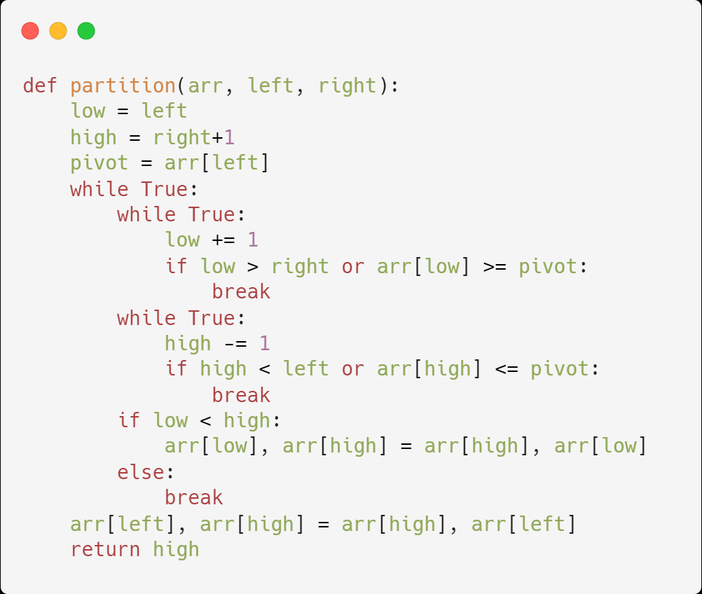
퀵 정렬
소스코드

Slide 109
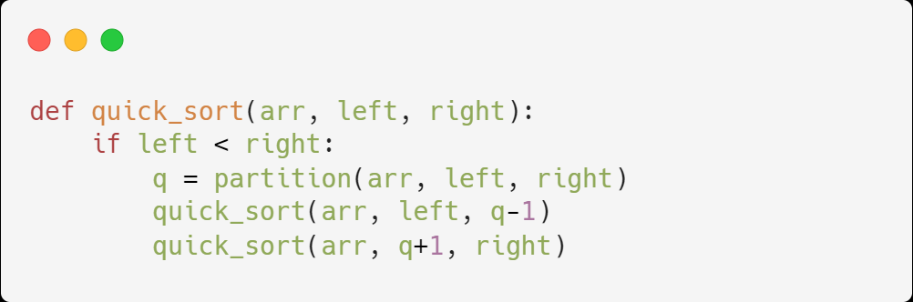
퀵 정렬
소스코드

Slide 110
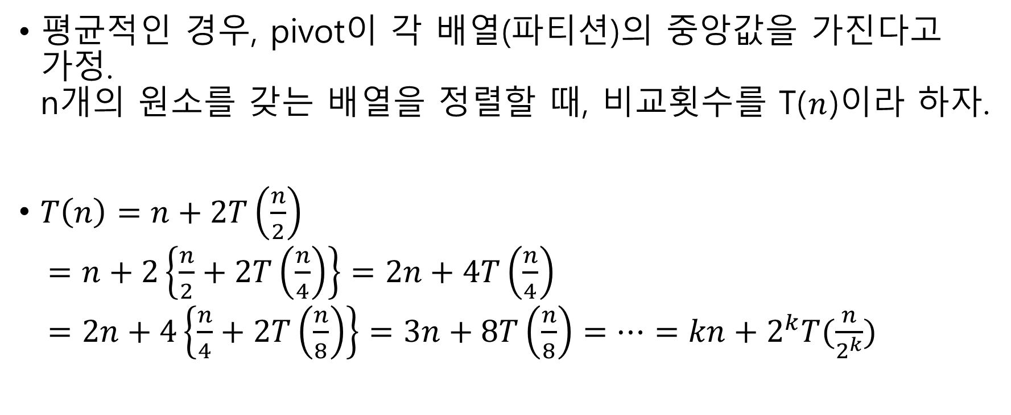
퀵 정렬 알고리즘의 분석
평균적인 경우, pivot이 각 배열(파티션)의 중앙값을 가진다고 가정. n개의 원소를 갖는 배열을 정렬할 때, 비교횟수를 T($n$)이라 하자.
$T\left(n\right)=n+2T\left(\frac{n}{2}\right)$ $=n+2\left\{\frac{n}{2}+2T\left(\frac{n}{4}\right)\right\}=2n+4T\left(\frac{n}{4}\right)$ $=2n+4\left\{\frac{n}{4}+2T\left(\frac{n}{8}\right)\right\}=3n+8T\left(\frac{n}{8}\right)=…=kn+2^{k}T(\frac{n}{2^{k}})$

Slide 111
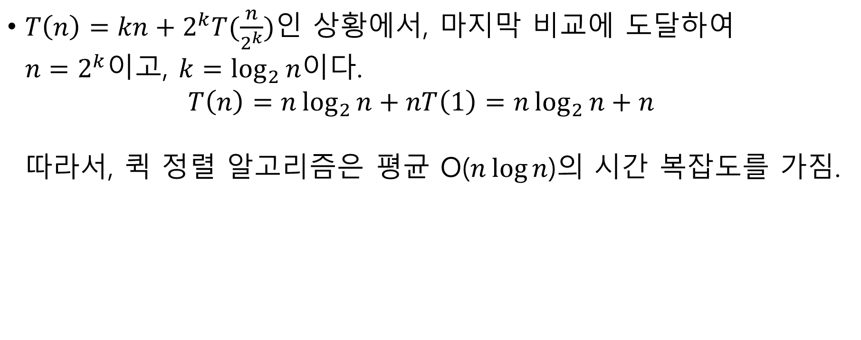
퀵 정렬 알고리즘의 분석
$T\left(n\right)=kn+2^{k}T(\frac{n}{2^{k}})$인 상황에서, 마지막 비교에 도달하여 $n=2^{k}이$고, $k=\log_{2}{n}$이다. $T\left(n\right)=n\log_{2}{n}+nT\left(1\right)=n\log_{2}{n}+n$ 따라서, 퀵 정렬 알고리즘은 평균 O($n\log{n}$)의 시간 복잡도를 가짐.

Slide 112
퀵 정렬 알고리즘의 분석
퀵 정렬 알고리즘의 경우, pivot에 따라 시간 복잡도가 크게 달라지기 때문에 최악의 경우 또한 고려해 보아야 한다.
퀵 정렬 알고리즘은 매번 선택된 pivot이 해당 배열(파티션)의 최대 또는 최소값일 때 최악의 경우가 된다.
그 경우엔 파티션이 제대로 이뤄지지 않는다.

Slide 113
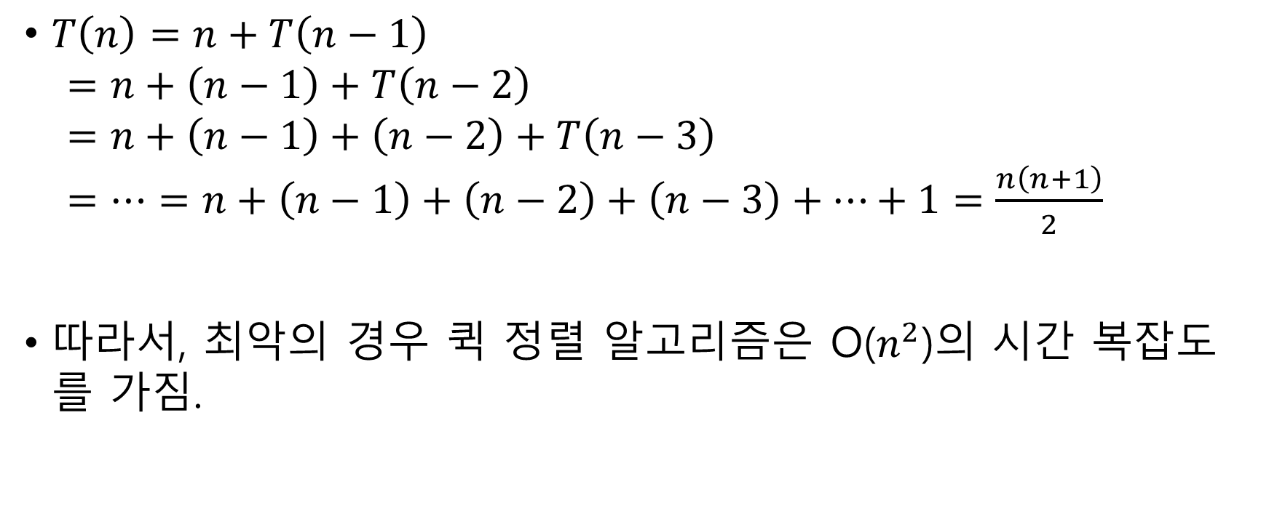
퀵 정렬 알고리즘의 분석
$T\left(n\right)=n+T\left(n−1\right)$ $=n+\left(n−1\right)+T\left(n−2\right)$ $=n+\left(n−1\right)+\left(n−2\right)+T\left(n−3\right)$ $=…=n+\left(n−1\right)+\left(n−2\right)+\left(n−3\right)+…+1=\frac{n\left(n+1\right)}{2}$
따라서, 최악의 경우 퀵 정렬 알고리즘은 O($n^{2}$)의 시간 복잡도를 가짐.

Slide 114
탐색
배열에서 특정 값이나 그 값의 인덱스를 찾는 행위. 알고리즘에 따라 정렬이 선행돼야 하는 경우도 있음.
선형 탐색(Linear Search)
이진 탐색(Binary Search)

Slide 115
선형 탐색
배열의 처음부터 끝까지 순차적으로 값을 탐색하는 방법. 떠올릴 수 있는 가장 간단한 방법인 동시에 평균적으로 O(n)의 시간 복잡도를 가짐.

Slide 116
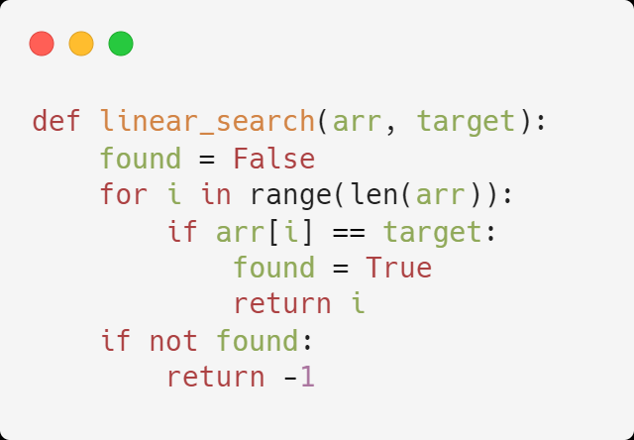
선형 탐색
소스코드

Slide 117
이진 탐색
정렬된 배열에 대해, 배열의 중앙값(mid)을 기준으로 찾고자 하는 값(target)이 중앙값 보다 작으면 중앙값 기준 왼쪽 배열에서 탐색을 재귀적으로 수행하고, 찾고자 하는 값이 중앙값 보다 크면 중앙값 기준 오른쪽 배열에서 탐색을 재귀적으로 수행한다.

Slide 118
이진 탐색
index | [0] | [1] | [2] | [3] | [4] | [5] | [6] | [7]
value | 1 | 2 | 3 | 4 | 5 | 6 | 7 | 8
정렬된 배열 arr

Slide 119
이진 탐색
binary_search(arr, target=3, start=0, end=7)
index | [0] | [1] | [2] | [3] | [4] | [5] | [6] | [7]
value | 1 | 2 | 3 | 4 | 5 | 6 | 7 | 8
start
mid
end
target<arr[mid] 이므로, binary_search(arr,3,0,2) 호출

Slide 120
이진 탐색
binary_search(arr, target=3, start=0, end=2)
index | [0] | [1] | [2] | [3] | [4] | [5] | [6] | [7]
value | 1 | 2 | 3 | 4 | 5 | 6 | 7 | 8
start
mid
end
target>arr[mid] 이므로, binary_search(arr,3,2,2) 호출

Slide 121
이진 탐색
binary_search(arr, target=3, start=2, end=2) => 2
index | [0] | [1] | [2] | [3] | [4] | [5] | [6] | [7]
value | 1 | 2 | 3 | 4 | 5 | 6 | 7 | 8
start,mid,end
target=arr[mid] 이므로, mid의 값인 2 리턴.

Slide 122
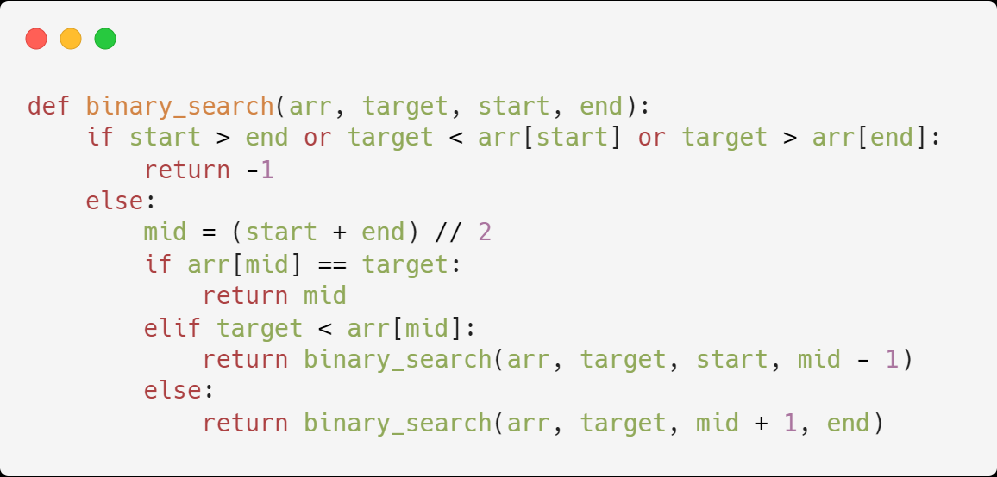
이진 탐색
소스코드

Slide 123
이진 탐색 알고리즘의 분석
배열의 크기가 n이라고 했을 때, 비교는 배열의 크기가 각각 n, n/2, n/4, …, 1일 때 한번씩 진행된다.
예를 들어, 크기가 4인 배열은 크기가 4일 때, 2일 때, 1일 때로 최대 3번의 비교가 이뤄진다.

Slide 124

이진 탐색 알고리즘의 분석
이를 일반화 하자면 $비교 횟수_{n}=\log_{2}{n}+1$ $이$다.
따라서 이진 탐색 알고리즘은 O($\log{n}$)의 복잡도를 가진다.

Slide 125
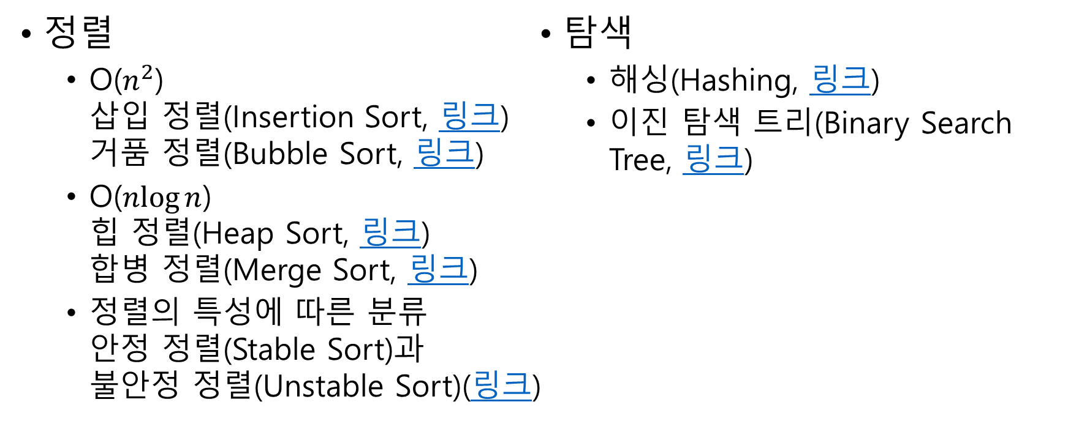
보충 자료
정렬
O($n^{2}$) 삽입 정렬(Insertion Sort, 링크) 거품 정렬(Bubble Sort, 링크)
O($\operatorname{nlog}{n}$) 힙 정렬(Heap Sort, 링크) 합병 정렬(Merge Sort, 링크)
정렬의 특성에 따른 분류 안정 정렬(Stable Sort)과 불안정 정렬(Unstable Sort)(링크)
탐색
해싱(Hashing, 링크)
이진 탐색 트리(Binary Search Tree, 링크)

Slide 126
과제는 아니지만 해 보면 좋은 것
오름차순이 아닌 내림차순으로 정렬하는 선택 정렬과 퀵 정렬
이진 탐색 트리(Binary Search Tree) 구현

Slide 127
수고하셨습니다!

